Slide 1
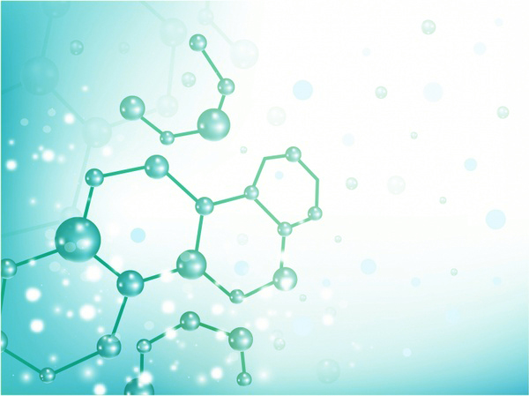
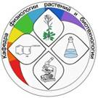
Защитное действие стероидных гормонов при хлоридном засолении у растений картофеля
НИИ Томский государственный университет
Биологический институт
Кафедра физиологии растений и биотехнологий
Магистрант 2 года: Мурган Ольга
Томск, 2018

Slide 2
Брассиностероиды (БС)
БС

Slide 3
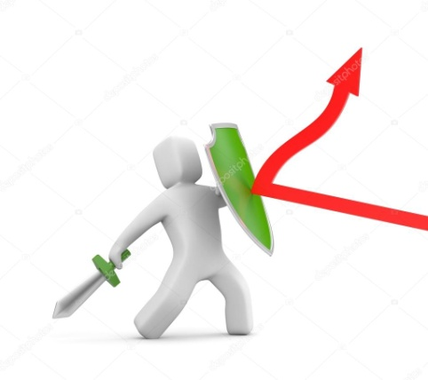
Прайминг
БС
Прайминг: готовься к битве
U. Conrath, et al. (2006)
Под праймингом растений понимают процесс приобретения организмом после первичного контакта со стрессовым фактором способности повышать устойчивость к стрессу в ответ на действие того или иного повреждающего фактора в будущем.
1. Conrath, U., Beckers, G.J.M., Flors, V., García-Agustín, P., Jakab, G., Mauch, F., Newman, M.-A., Pieterse, C.M.J., Poinssot, B., Pozo, M.J., Pugin, A., Schaffrath, U., Ton, J., Wendehenne, D., Zimmerli, L., Mauch-Mani, B. // Mol. Plant Microbe Interact. 2006. V. 19. P. 1062-1071
2. Hilker M., Schwachtje J., Baier M., Balazadeh S., Bäurle I., Geiselhardt S., Hincha D.K., Kunze R., Mueller-Roeber B., Rillig M.C., Rolff J., Romeis T., Schmülling T., Steppuhn A., van Dongen J., Whitcomb S.J., Wurst S., Zuther E., Kopka J. // Biol. Rev. Camb. Philos. Soc. 2016. V. 91. P. 1118–1133.

Slide 4
МС – среда Мурасига-Скуга
ЭБЛ - Эпибрассинолид
ГБЛ - Гомобрассинолид
21 сут
½ МС
14 сут
½ МС
ЭБЛ
ГБЛ
4 часа
4 часа
4 часа
½ МС
½ МС
½ МС
20 часов
20 часов
20 часов
½ МС
½ МС
+ NaCl
½ МС
½ МС
+ NaCl
½ МС
½ МС
+ NaCl
6 сут
6 сут
6 сут

Slide 9
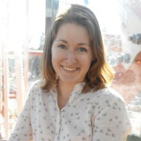
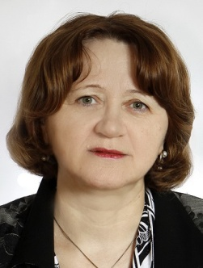
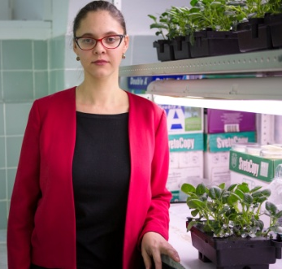
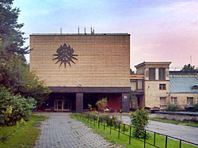
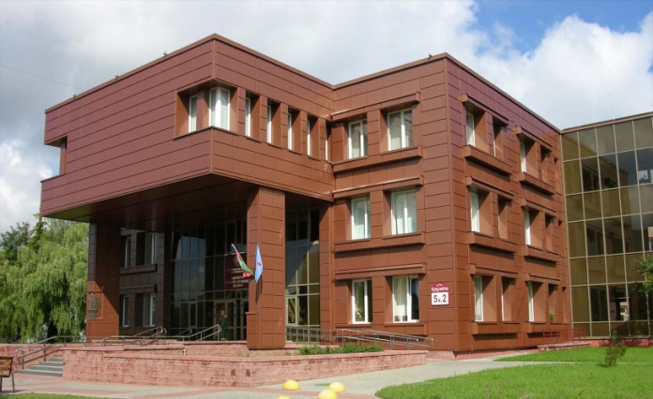

Slide 10
Б
Л
А
Г
О
Д
А
Р
Ю
З
А
В
Н
И
М
А
Н
И
Е
!

